Slide 1
Проект «Водичка, водичка...»
Муниципальное бюджетное дошкольное образовательное учреждение
Центр развития ребёнка - Детский сад №2
Авторы-разработчики:
Муянова Н.А.
Иванова В.А.
Саров – 2015

Slide 2
Паспорт проекта
Актуальность Опытно-исследовательская деятельность соответствует одному из основных принципов ФГОС– дети должны научиться самостоятельно добывать знания и применять их в решении новых познавательных задач, что в свою очередь, должно способствовать развитию таких интегративных качеств как: «Любознательный»; «Способный» решать интеллектуальные и личностные задачи, адекватные возрасту» .
У младших дошкольников не сформирован образ окружающего мира как собственного дома, общего для всех людей. Этот «Дом» нуждается в бережном отношении и заботе каждого человека на земле: и большого, и маленького. У них недостаточно начальных знаний о себе, о природном мире. У детей 3-4 лет развивается потребность к познанию, возникают вопросы, поэтому важно побудить детей к нахождению на них ответов посредством совместной с детьми исследовательской деятельностью, наблюдениями, размышлениями.
Создание ситуации Во время умывания дети не обращают внимание, что открыт кран, вода течет из крана, когда дети вымыли руки. Они не просят воспитателя закрыть кран.
ПРОБЛЕМА. Как научить детей беречь воду? Сформировать сознание детьми значения воды в жизни людей, животных и растений.
Проблемные вопросы: Почему воду надо беречь?
МОТИВАЦИЯ. Разрешение противоречия. Как быть? Девочку чумазую надо помыть, а воды нет.

Slide 3
ГИПОТЕЗА. Если ребенку показать значимость воды, и научить ее беречь, то дети поймут смысл высказывания: «Волшебница наша вода»
РАЗРЕШЕНИЕ ПРОБЛЕМЫ:
С целью расширения знаний и представлений у детей о свойствах и значения воды в жизни живых существ и для здоровья детей, формирования культуры природопользования, в частности, воспитания бережного отношения к воде, заботе о своем здоровье. Мы решили использовать технологию – метод проектов при соответствующей организации образовательной и опытно – исследовательской деятельности педагогов, детей и родителей, разработать проект: «Водичка, водичка…»
ТЕМА: познавательно – исследовательская
НАЗВАНИЕ ПРОЕКТА: «Водичка, водичка…»
ТИП ПРОЕКТА: познавательно – поисковый
СРОК РЕАЛИЗАЦИИ ПРОЕКТА: три недели
СРОКИ: Начало: 15 января. Окончание: 5 февраля

Slide 4
1 Этап (организационный)
ЦЕЛИ:
Закладывать основы экологической культуры личности, воспитывать бережное отношение к воде, заботе о своем здоровье.
Создавать условия для развития у детей представления о природном объекте - вода.
ЗАДАЧИ:
Подвести детей к пониманию:
- Вода может находиться в разных состояниях: при замерзании вода превращается в лед, лед в тепле тает (превращается в воду), летом идет дождь, зимой - снег, снег в тепле тает (превращается в воду).
-Познакомить детей с характеристикой воды; вода прозрачная, без запаха, без вкуса: вода бывает холодная, теплая, горячая. В воде растворяется соль, сахар, гуашь;
- Роли воды в жизни человека, растений, животных.
Обогатить глагольный словарь; вода течет, журчит, ее можно пить, наливать, переливать.
Учить детей выполнять простейшие опыты.
Привлечь родителей в проведению проекта.
ПРЕДПОЛАГАЕМЫЙ РЕЗУЛЬТАТ:
Расширение знаний о свойствах воды и снега.
Развитие интереса к опытно-исследовательской деятельности.
Умения анализировать, обобщать и делать простейшие выводы.
Развитие наблюдательности и любознательности, познавательной активности.

Slide 5
2 ЭТАП (АНАЛИТИЧЕСКИЙ)
Изучение литературы, опыта работы по теме;
Материалов интернет-сайтов;
Определение целей и задач, перспективное планирование по теме;
Подбор наглядно-дидактических пособий, демонстрационного материала;
Создание копилки «Кому нужна вода».
Сбор картинок – иллюстраций с пояснением: «Зачем нужна вода».
Разработка опытов с водой, снегом.
Изготовление схем-моделей опытов.
Создание картотеки стихов, потешек, песенок о воде.

Slide 6
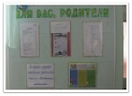
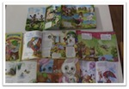
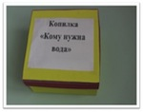
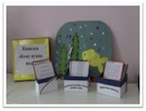
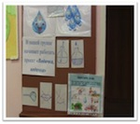
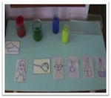
Центр исследовательской деятельности

Slide 7
3 ЭТАП (разработка плана действий)
Беседа «Кому нужна вода» (картинки, взятые из копилки).
Занятие по речевому развитию «Водичка, водичка...»
Занятие по изобразительной деятельности «Снег идет» (рисование).
Ежедневные наблюдения за природными явлениями.
Серия игр - экспериментов по ознакомлению со свойствами воды.
Чтение художественной литературы: К.И.Чуковский «Мойдодыр», «Федорино горе», сказки С.Прокофьева «Про серую тучку», «Волшебная корзинка», стихотворение А.Барто «Девочка чумазая», словацкая народная сказка «У солнышка в гостях».
Заучивание наизусть стихотворений, потешек, песенок о воде. (см.картотеку)
Сюжетные игры «Приготовим обед для куклы», «Купание куклы», «Постираем белье для куклы».
Развивающие игры: «Хорошо – плохо», «Да-Нетка», «Теремок», «Мои друзья»
Пересказ сказки «Жила- была Капелька» (по опорным картинкам)
Поисковая деятельность: «Холодная, теплая, горячая вода»
Подвижные игры: «Пузырь», «Солнышко и дождик», «Большие и маленькие» и т.д
Инсценирование песенок: «Дождик, дождик», «Зима».
Просмотр мультфильмов « Капитошка», «Капля» и др.

Slide 8
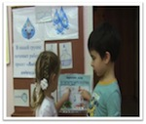
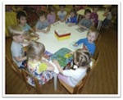
Разбор «Копилки»

Slide 9
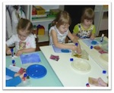
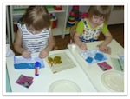
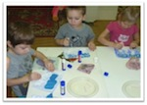
Образовательная деятельность.
Рисование ватными палочками
«Снег идет».

Slide 10
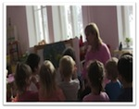
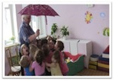
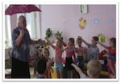
Беседа «Кому нужна вода»
Подвижная игра «Солнышко и дождик»

Slide 11
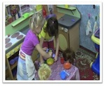
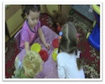
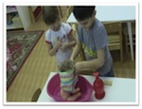
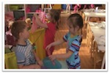
Сюжетно-ролевая
игра
«Приготовим обед для куклы»
Сюжетно-ролевая игра
« Купание куклы»
Сюжетно-ролевая игра
« Постираем платочки для куклы»

Slide 12
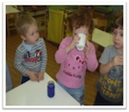
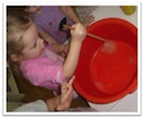
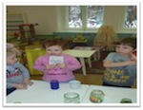
Пробуем воду на вкус.
Снег в тепле тает
Вода не имеет вкуса

Slide 13
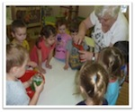
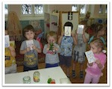
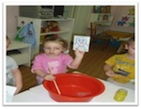
Вода – «волшебница» получает цвет краски.
В воде плавает мусор, который спрятался в снеге. Вода получидась грязная.

Slide 14
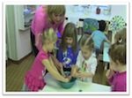
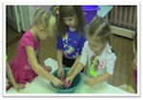
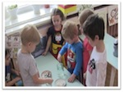
Дети самостоятельно
проводят опыты
В воде плавают предметы

Slide 15
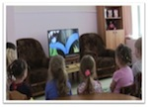
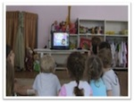
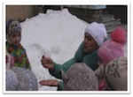
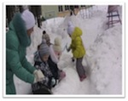
Просмотр мультфильмов
Игра « Да-Нетка»
Наблюдение за сосулькой

Slide 16
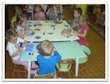
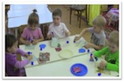
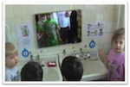
Изготовление знаков-символов «Закрывайте кран»
Размещение знаков-символов в умывальной

Slide 17
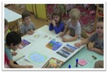
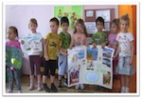
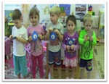
.
Презентация для родителей

Slide 18
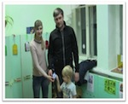
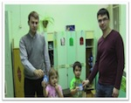
Дети раздают родителям
знаки-символы

Slide 19
.
ВЫВОДЫ:
Проблема – «открытого крана»- исчезла. Дети громко высказываются, если течет вода без надобности, требуют закрыть кран. Напоминают родителям дома, потому что символы – знаки расклеены в ванной и на кухне. С большой тревогой докладывают взрослым, если заметят кто – то взял в рот снег.
Мы добились поставленной цели: «Формирование умения детей делать простейшие обобщения и выводы, опираясь на знания и умения, полученные в ходе опытно-исследовательской деятельности»:
- дети проявляют повышенный интерес к познавательной и опытно-исследовательской деятельности;
- самостоятельно проделывают опыты, делают простейшие обобщения или выводы по результатам опытов;
самостоятельно устанавливают взаимосвязи: снег-вода-лед; лед-вода-лед.
Показатели результативности проекта позволяют нам утверждать: «Проект реализован, цель достигнута».

